Slide 1
El Marco Legal de la Publicidad y las Promociones

Slide 3
En 1989 la comisión feeral de comercion, acuso a la empresa de sopas Campbell de hacer publicidad engañosa en Estados Unidos.
La empresa había firmado en anuncios impresos que su sopa de pollo con fideos y la mayoría de sus otras sopas eran bajas en grasas y colesterol, y ayudaban a prevenir enfermedades del corazon,.
La CFC los considero engañosos los anuncios por no revelar el alto contenido de sodio.

Slide 4
Otra empresa que también paso por eso fue Wal-mart con su slogan siempre ´´siempre el precio inferior.siempre´´sugerido por target de que la afirmación de Wal-mart era engañosa y esta tuvo que cambiar su eslogan a ´´siempre precios bajos. siempre

Slide 5
El significado de la verdad en la comunicacion
No existe una manera sencilla y objetiva de demostrar la verdad.
La verdad es relativa en la comunicación
Existe la regulación estatal y la regulación federal.
Se creo a la CFC PARA supervisar eso.

Slide 6
espectaculares distribuidos en todo el país, en spots de radio y televisión, en impresos e internet, ha sido retirada y sancionada por Cofepris y Profeco por engañosa y representar un riesgo para la salud, afirmó El Poder del Consumidor en un comunicado. La empresa Coca Cola, que tiene sus mayores ventas en el mundo en México, se vio obligada a retirar miles de espectaculares en todo el país, sus spots en los medios electrónicos, sus anuncios en medios impresos y en internet, informó la organización no gubernamental. El 19 de junio, El Poder del Consumidor presentó ante la Profeco una denuncia contra la campaña de Coca Cola “149 calorías” por engañosaa lo que la autoridad respondió que se integraba a un expediente ya abierto contra esa publicidad (PFC.B.B. 13/000039/2013). Al día siguiente se presentó una denuncia ante la COFEPRIS contra esta publicidad por representar un riesgo para la salud. La campaña de Coca Cola extendida por todo el territorio nacional y a través de muy diversos medios publicitaba su bebida principal con las leyendas “149 calorías de felicidad”, “149 calorías para disfrutar”; con las frases “disfrutando 22 minutos en bicicleta”, “20 minutos para bailar con los amigos”, “para usar en más actividades felices”. La denuncia se centró en señalar el riesgo a la salud que significa la promoción de un mayor consumo de calorías gastándola a través de la realización de diversas actividades físicas considerando que se dirige a una población que en su gran mayoría (70% de los adultos y más de 30% de niños y niñas) presenta ya un consumo excesivo de calorías y un gran déficit de actividad física. “El consumo de calorías extras significa incrementar los riesgos en salud para la mayoría de la población mexicana, complicar su tratamiento y aumentar el gasto familiar y público en salud. La ingesta extra de calorías agudiza los problemas de sobrepeso u obesidad que afectan a la mayor parte de la población mexicana, representa un riesgo para el 40% de la población que estando en su peso ya presenta síndrome metabólico y pone en riesgo aún mayor al 14% de los adultos que se considera sufren diabetes” señaló Xaviera Cabada, Coordinador de Salud Alimentaria de El Poder del Consumidor. Entre los elementos presentados en la denuncia de El Poder del Consumidor destaca el análisis de las imágenes y su relación con el mensaje de esta publicidad. La empresa usa un envase de cristal de 355 mililitros muy poco consumido en nuestro país para confundir a los consumidores, señalan, haciéndoles pensar que se trata de un envase de 600 mililitros, el más consumido en México. En letras muy pequeñas establece que dichas calorías aplican para un refresco de 355ml, o una lata. El envase del refresco de 600 mililitros con el cual se confunde a la población contiene 252 calorías, significativamente más que las 149 calorías contenidas en un envase de 355 mililitros por lo que esto se constituye en publicidad engañosa. Por su parte, la Profeco y la Cofepris informaron que los expedientes todavía no se han cerrado y, por lo tanto, no se puede tener acceso a la resoluciones y cuáles fueron las consideraciones de la autoridad para retirar y multar a Coca Cola por esta campaña, explicó la organización en su comunicado. La campaña de Coca Cola ha sido también retirada en el Reino Unido por tratarse de una publicidad engañosa que representa un riesgo a la salud.

Slide 8
Evaluacion de la verdad
Hay ciertos criterios de veracidad para determinar si la publicidad es engañosa.
Que es la verdad? La verdad tiene muchos grados y exige la revisión de diferentes situaciones.

Slide 9
Mentira Explicita
Es una afirmación que contradice a los hechos sin ambigüedad.
Mentira explicita, falsedad, tergiversación son sinónimos.
Un ejemplo es la afirmación general de Walmart de que siempre tiene los precios mas bajos. Tal aseveración se contradice con la existencia de un solo caso en que una tienda rival ofrezca el mismo producto a precio mas bajo.

Slide 11
Declaracion engañosa
Un mayor grado de verdad consiste en no engañar explícitamente, pero tampoco proporcionar toda la información, para que el publico no pueda comprender plenamente las limitaciones. de la oferta.
Un declaración engañosa es aquella que por omisión de palabras o argumentos empleados, sugiere un significado que contradice los hechos.

Slide 12
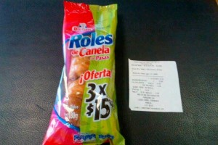
Asegura Profeco roles Bimbo por publicidad engañosa
La Procuraduría inmobilizó 20 mil 772 envases con la leyenda 3 X 15 pesos (roles de canela) ó 3 X 12 pesos (roles glaseados) sin especificar si se trata de empaques o piezas

Slide 13
Audiencia significativa
La audiencia de un anuncio es el publico expuesto a el. Una verificación exhaustiva consiste en comprobar que toda la audiencia ha sido engañada antes de considerar falsa una afirmación.
Sin embargo, la CFC y los tribunales adoptan criterios de veracidad mas exigentes.

Slide 14
Justificacion
Una mayor exigencia de veracidad consiste en que el anunciante este en condiciones de justificar sus afirmaciones.
La justificación se basa en pruebas de laboratorio o investigaciones de campo que sirvan como apoyo razonable de una afirmación.

Slide 15
Materia y Daño
La materia de una afirmación puede ser sustancial o accidental en función de su influencia en la decisión de compra de un individuo.
El daño se refiere a los perjuicios que el consumidor puede sufrir debido a un mensaje engañoso.
Es necesario aportar pruebas para poder indemnizar a la parte perjudicada en una cuantia proporcionada al daño causado.
Perdida de beneficios, daño financiero,

Slide 16
Conclusion
La CFC emplea el termino engañoso para referirse a anuncios que no son del todo veraces.
Es engañoso si la interpretación que hace un segmento significativo sobre una materia sustancial del anuncio no se puede justificar.

Slide 17
Autobalanza
La autobalanza contiene afirmaciones exageradas y genéricas.
Ejemplos: la sopa Campbell esta deliciosa, sleepwell es el colchón de tus sueños, con el nuevo Honda civic conoces a la gente mas simpática.
Malentendido es un proceso aleatorio que puede llevar a los consumidores para que piensen que la oferta del anunciante es mejor o peor.
Algunos estudios muestran que los consumidores no entienden bien hasta el treinta por ciento del contenido de los anuncios.

Slide 18
Deslealtad
Este termino se utiliza actualmente para referirse a anuncios que pueden dañar al consumidor pero que no son engañosos. Por ejemplo los anuncios de coches conducidos por personas sin cinturón de seguridad, de motos en donde se anima a tomar curvas.

Slide 19
Procedimiento de actuación de la CFC
Existen 4 resoluciones en caso de que se determine una practica engañosa
Orden de cancelación
Revelación positiva
Restitución (Personal o a fundación)
Publicidad correctora
La CFC prefiere encuestas a consumidores antes que testimonios de expertos

Slide 20
Regulación de formas publicitarias específicas.
Se declaran ilícitas las siguientes situaciones:
La publicidad que atente contra la dignidad de las personas
La publicidad engañosa
La publicidad subliminal
La publicidad desleal

Slide 21
Publicidad comparativa
La CFC la aprueba desde 1971
Debe cuidar mucho la veracidad de las afirmaciones porque los competidores tienen derecho a demandar cualquier tergiversación.
No incluye publicidad
política.

Slide 22
Publicidad testimonial
Aquel mensaje en que probablemente confiará el público donde se reflejen las opiniones, hallazgos, creencias o experiencia de alguien distinto al anunciante que sufraga los gastos, las directrices a este respecto varían según de donde provengan, separándose en tres, figurantes, famosos y expertos.

Slide 23
Figurantes
La CFC obliga a que sean realmente consumidores corrientes y tienen que decir experiencias verídicas y que a la mayoría de los consumidores les haya parecido igual

Slide 24
Famosos
El testimonio debe reflejar la creencia opinión o experiencia verdadera del famoso, cualquier afirmación debe poder ser respaldada por el anunciante. El famoso no tiene que usar el producto pero si asegura que lo ha usado debe ser cierto. Además el anunciante debe asegurarse de que el famoso siga usando el producto si así lo sugiere el anuncio

Slide 25
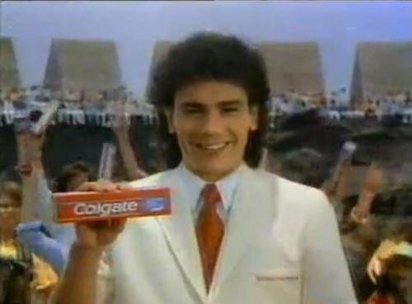
Expertos
A quién el público objetivo reconoce mayor conocimiento del producto anunciado. La CFC requiere que solo den testimonio dentro del ámbito de su experiencia

Slide 26
Demostraciones
Maquetas. Demostración simulada de las ventajas de un producto usando ingredientes o materiales artificiales.
La CFC ha dictaminado que una maqueta es engañosa cuando esta directamente relacionada con la cualidad que se esta comunicando y no lo revela de manera clara.

Slide 27
Garantías
La CFC tiene unas directrices especificas sobre la publicidad que anuncia garantías: Describir exactamente los elementos cubiertos, piezas o artículos garantizados, duración del compromiso, términos de la garantía prorrateada y dinero a devolver cuando proceda.

Slide 29
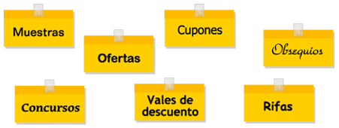
Regulación de las promociones de ventas
Las promociones están principalmente reguladas por la ley de ordenación del comercio minorista, que prevé seis tipos de actividades promocionales en los establecimientos de venta: rebajas, saldos, liquidación, regalos, ventas directas y ofertas.

Slide 30
Estas solo pueden usarse cuando se ajustan a los precios en la ley de España.
Cualquier promoción debe de especificar su duración.
Siempre que oferten artículos con reducción de precios, deben figurar con claridad, en cada uno de ellos, el precio anterior junto con el precio reducido, salvo cuando son artículos puestos por primera vez.

Slide 31
Tipos de promociones de ventas
Rebajas: consisten en ofrecer artículos en el mismo establecimiento a su precio inferior al fijo antes de esta promoción.
Notes:
No se debe considerar rebajas cuando son artículos deteriorados o adquiridos con objeto de ser vendidos a precio menor al ordinario.

Slide 32
Saldos: son productos con un valor de mercado manifiestamente disminuidos debido a su deterioro, desperdicio, desuso o obsolencia.
Notes:
No se puede vender como saldos aquellos productos que impliquen riesgo o engaño para el comprador, o que no sean ofrecidos real mente a un precio inferior al habitual.
Las ventas de saldos deben anunciarse necesariamente con esta denominación o como “ventas de restos”.

Slide 33
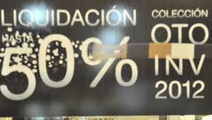
Liquidaciones: Son ventas de carácter excepcional y finalidad extintiva de determinados existencias que, anunciadas con esta denominación u otra equivalente tiene lugar en ejecución de una decisión judicial o administrativa, o son realizadas por el comerciante en alguno de los casos siguientes:

Slide 34
Cesación total o parcial de la actividad de comercio. En el supuesto de cese parcial debe indicarse la clase de mercancías objeto de liquidación.
Cambio de ramo de comercio o modificación sustancial en la orientación del negocio.
Cambio de local o realización de obras de importación en el mismo.
Cualquier supuesto de fuerza mayor que cause grave obstáculo al normal desarrollo de las actividades comerciales.
Notes:
No pueden ser objeto de liquidación los productos que no formaran parte de la existencia del establecimiento o fuesen ex profeso por el comerciante.

Slide 35
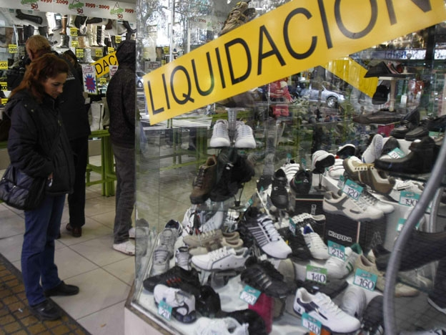
La duración máxima de las liquidaciones es de tres meses, salvo en los casos de cesación total de la actividad, que es de un año.
Durante los tres años siguientes al fin de la liquidación cesación, el vendedor no podrá comercializar en la misma localidad el mismo producto.
Notes:
Tampoco puede proceder a una nueva liquidación en el mismo establecimiento, excepto cuando esté motivada por decisión judicial o administrativa, cesación total de la actividad o fuerza mayor.

Slide 36
Obsequios: Es el ofrecimiento de bienes o servicios de forma gratuita o a precios especialmente reducida, ya sea con estrategia automática o bien mediante la participación en sorteos o concursos.
Notes:
--los bienes o servicios en que consistan los obsequios promocionales deben entregarse en un plazo máximo de tres meses, a contar desde el momento en que el comprador reúna los requisitos exigidos.

Slide 37
Se prohíbe la oferta conjunta que obliga a comprar dos o más artículos, salvo en los siguientes casos:
Cuando existe relación funcional entre los artículos ofertados. Ejemplo, un pegamento que actúa al mezclar dos componentes
Cuando es habitual vender ciertos artículos en cantidades superiores a un determinado mínimo. Por ejemplo media docena de huevo.
Cuando se ofrece, simultáneamente, la posibilidad de adquirir los artículos por separado y a su precio habitual. Por ejemplo, un paquete de doce litros de leche que es divisible en envases de litro.
Cuando se trata de lotes o grupos de artículos presentados conjuntamente por razones estéticas o están previstos para obsequios. Por ejemplo, una cesta navideña.

Slide 38
Ventas directas: son aquellas en que un fabricante o mayorista ofrece la mercancía al consumidor sin más intermediarios, en unas condiciones económicas habitualmente mejores gracias a la reducción de canal de distribución.

Slide 39
Variación de las promociones de ventas
Una promoción de ventas se considera engañosa si existe la posibilidad de inducir a error en los destinatarios, aunque de hecho no llegue a producirlo.
Una promoción es engañosa si hace declaraciones explícitamente falsas como si contiene afirmación equivocas que pueden confundir al público.

Slide 40
Se considera que existe venta a perdida cuando el precio aplicado a un producto sea inferior al de adquisición según factura.
Tampoco es legitimo atraer a los clientes con un artículo realmente rebajado para luego animarles a comprar otro de mayor precio, a través de la seducción de los vendedores o como alternativa cuando se agota el bien rebajado.

Slide 41
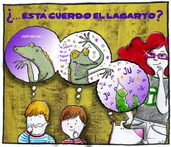
Afirmaciones equivocas: las afirmaciones “hasta fin de existencias” , “hasta agotar existencias” o similares limitan la oferta realizada por el promotor, con lo que su obligación de entregar el objeto desaparecería cuando se terminase las existencias.
Notes:
Como los consumidores no conocen ni pueden conocer el volumen de existencias, la entrega del producto queda condicionada a una situación no controlable por ellos.

Slide 42
REGULACION DE LOS MEDIOS PUBLICITARIOS.
Esta se dedica a regulación de ciertos medios publicitarios, específicamente los más influyentes en la población, pues ahí tienen mayor incidencia los fraudes, engaños, abusos, etc.
Notes:
El medio publicitario por antonomasia es la televisión tanto por sus posibilidades audiovisuales como para llegar prácticamente a toda la población.

Slide 43
En estados unidos la regulación de los medios de difusión dependen de la comisión federal de la comunicación (FCC) para distinguirla de la comisión federal de comercio (CFC).

Slide 44
La FCC fue fundada en 1934 con el fin principal de supervisar que la radio, la televisión, el teléfono y el telégrafo difundieran contenidos apropiados para el público
La FCC controla que los programas y anuncios sean de buen gusto, honrados y no engañosos.

Slide 45
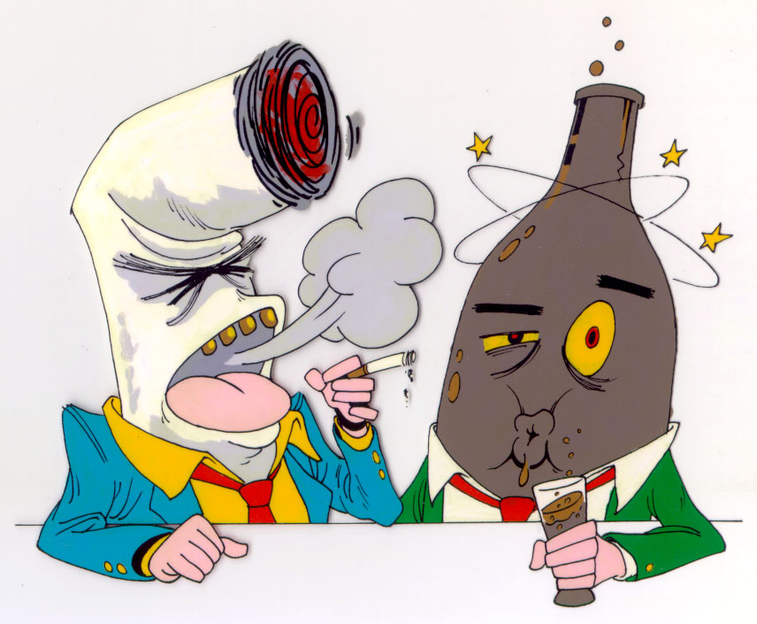
AREAS CON REGULACION ESPECÍFICA EN LA TELEVISIÓN.
L a televisión es el medio de comunicación más regulado en los diferentes países, debido a su gran capacidad seductora y que alcanza a casi toda la población.
Notes:
Aéreas sujetas a más cebero control: tabaco, alcohol, medicinas adquiribles sin receta, anuncios para niños y publicidad política.

Slide 46
En estos ámbitos se presentan cuatro niveles de regulación: prohibición total expresada por la ley, prohibición parcial prescrita en la ley, restricción autoimpuesta de forma voluntaria, y práctica permitida.
Tabaco: el tabaco es el producto más restringido en la publicidad televisiva.

Slide 47
En los últimos años se han ido dictando normas mas restrictivas para la publicidad del tabaco en otros medios.
En España es obligatorio reservar un espacio en donde se advierta del perjuicio del tabaco y del contenido de nicotina y alquitrán.

Slide 48
En Estados Unidos, la oficina del alcohol, Tabaco y Armas de fuego –Una agencia perteneciente al departamento del tesoro– obliga a que todos los anuncios y paquetes de tabaco adviertan de que fumar es perjudicial para la salud.
Esta agencia tiene capacidad para determinar el contenido y emplazamiento de los anuncios, la presencia de testimonios y la veracidad de la información.

Slide 49
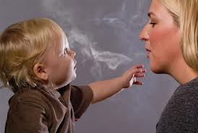
No pueden estar dirigidos a las personas menores de edad ni, en particular, presentar a menores consumiendo dichas bebidas.
No debe asociar el consumo de alcohol a una mejora del rendimiento físico o a la conducción de vehículos.
No debe dar la impresión de que el consumo de alcohol contribuye al éxito social o sexual.

Slide 50
No debe sugerir que las bebidas alcohólicas tienen propiedades terapéuticas o un efecto estimulante o sedante, o que constituyen un medio para resolver conflictos;
No debe estimular el consumo inmoderado de bebidas alcohólicas u ofrecer una imagen negativa de la abstinencia o de la sobriedad; y

Slide 51
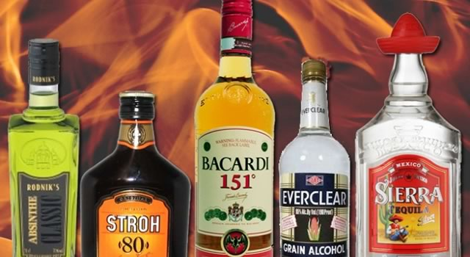
No debe subrayar como cualidad positiva de las bebidas su alto contenido alcohólico.
En España la ley general prohíbe anunciar en televisión bebidas que superen los 20 grados de alcohol.

Slide 52
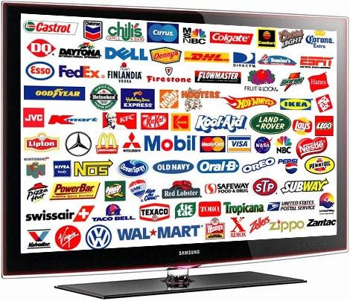
Publicidad e información del medio
La publicidad en televisión debe ser fácilmente identificable y diferenciarse claramente de los programas gracias a medios acústicos o ambos.

Slide 53
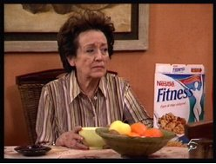
Emplazamiento de productos
Es una aparición planificada y pagada de una marca en una película o programa de televisión.

Slide 54
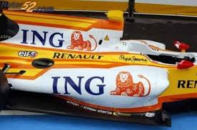
Programa patrocinado
Es aquel donde se muestra la marca de una empresa a cambio de que esta se anuncie durante la emisión.

Slide 55
Infomercial
Es el anuncio con formato y duración similares a un programa completo.

Slide 56
Telemarketing
Es la promoción de cualquier producto o servicio a través de las líneas telefónicas.

Slide 57
El control de la FCC sobre el marketing telefónico se ha ampliado mucho en la ley de protección del teléfono y los consumidos. Entre las disposiciones especificas la ley prohíbe:
Llamar a domicilio los que no desean ser llamados.
Realizar llamadas mediante sistemas automáticos de marcar o con mensajes pregrabados.
Llamar antes de las ocho de la mañana y después de las nueve de la noche.
Llamar a servicios de urgencias o habitaciones de los hospitales.
Enviar faxes no solicitados o sin identificación

Slide 58
Publicidad y venta por correo
El servicio postal de estados unidos tiene jurisdicción sobre la venta por correo. Es el organismo encargado de imponer el cumplimiento de la ley como:
Fraude: este organismo trata de evitar practicas fraudulentas por correo. Algunos ejemplos son ventas falsas, loterías ilegales, organizaciones benéficas ficticias etc.

Slide 59
Mercancía no encargada: esta prohibido enviar productos no encargados a consumidores para luego coaccionarles o incluso cobrárselos.
Envíos postales salvo cancelación: son mercancías remitidas regularmente a los consumidores, salvo que estos renuncien explícitamente a recibirlas.
Agilidad de los envíos: prevé ciertas normas sobre la agilidad con que las mercancías deben ser remitidas por correo.

Slide 60
Autorregulación
Es la imposición y el y el control de unas normas por los propios componentes del mercado que fijan de común acuerdo los limites de las practicas mercantiles al margen de la regulación de los poderes públicos aunque con frecuencia en la misma línea.

Slide 61
Autorregulación en la empresa
Cuando una organización ha ido logrando una clientela fiel y abundante, una campaña engañosa puede hacerle perder mas de lo que puede ganar. Por ejemplo una promoción engañosa de tide puede debilitar su reputación entre consumidores y repercutir en las ventas y beneficios futuros.

Slide 62
Autorregulación en las asociaciones empresariales
Numerosas asociaciones comerciales vigilan las campañas de las empresas implicadas. Por ejemplo, tras levantarse la ley seca de estados unido, el consejo de bebidas alcohólicas destiladas aprobó una norma contra la publicidad de licores destilados en televisión.

Slide 63
Autorregulación publicitaria
En el ámbito publicitario la autorregulación tiene varios beneficios. En primer lugar funciona como un medio de control de mas ágil y barato que el estatal.
En segundo: sirve para controlar tipos de publicidad no deseados como anuncios desagradables o molestos
Y por ultimo para beneficiar a los consumidores porque contribuye a una publicidad mas honesta, justa y de buen gusto.

Slide 64
Ejemplos
Emplazamiento
http://www.youtube.com/watch?v=BjVre-dASV0
infomercial
http://www.youtube.com/watch?v=pgPI_-lGo7Q

